Slide 1
ГОСУДАРСТВЕННОЕ БЮДЖЕТНОЕ ПРОФЕССИОНАЛЬНОЕ
ОБРАЗОВАТЕЛЬНОЕ УЧРЕЖДЕНИЕ АСТРАХАНСКОЙ ОБЛАСТИ
«АСТРАХАНСКИЙ ГОСУДАРСТВЕННЫЙ КОЛЛЕДЖ
ПРОФЕССИОНАЛЬНЫХ ТЕХНОЛОГИЙ»
(ГБПОУ АО «АГКПТ»)
Там русский дух… Славянские игры.
Студент группы 1-8 ПК
Слюсарева Ксения
Руководитель:
Преподаватель истории
Ляпина М.В.

Slide 2
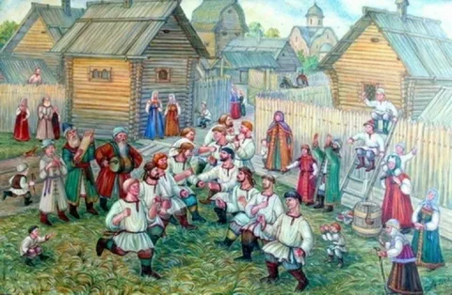
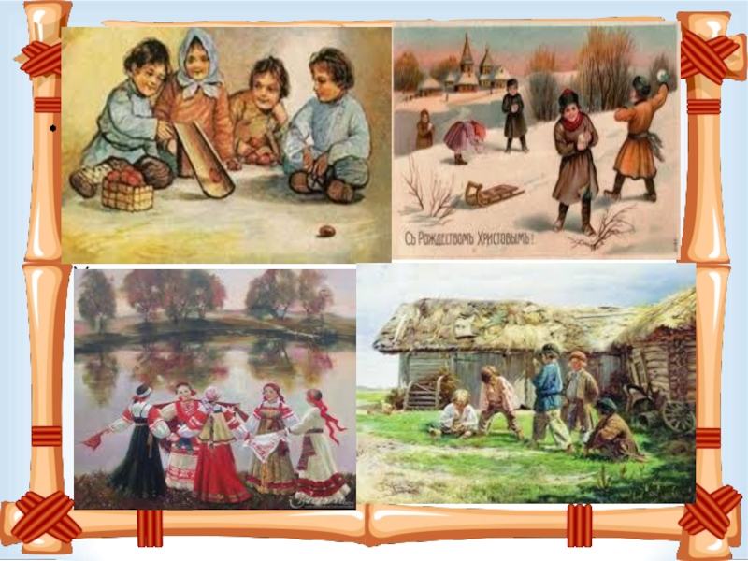
Славянские народные игры представляют собой сознательную деятельность, направленную на достижение некой цели, установленной правилами игры, которая складывается на основе славянских национальных традиций и учитывает культурные, социальные и духовные ценности народа.

Slide 3
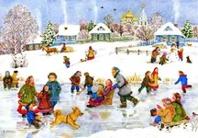
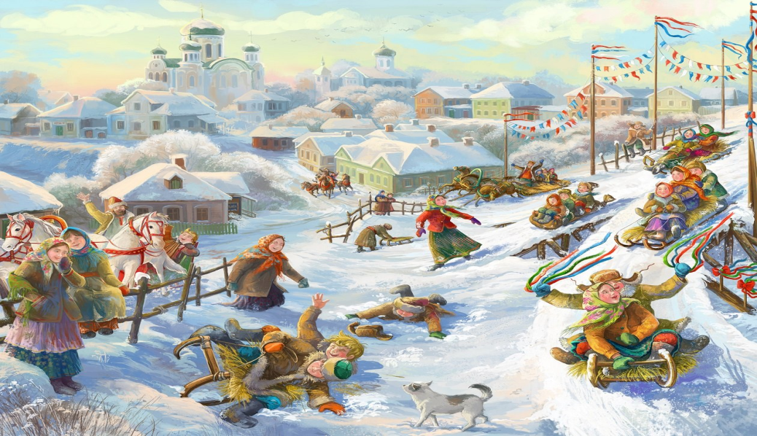
Зимнее время – это особое состояние Природы, которое сказывается и на человеке. это время года невозможно представить и без удалых зимних забав, которые бодрят Дух, разгоняют кровь. Самое время померяться силой, ловкостью, смекалкой. У наших Предков все праздники, развлечения и забавы были преисполнены глубокого смысла. Они помогали человеку настроиться на природные и космические ритмы, почувствовать себя частью огромного Мира.

Slide 4
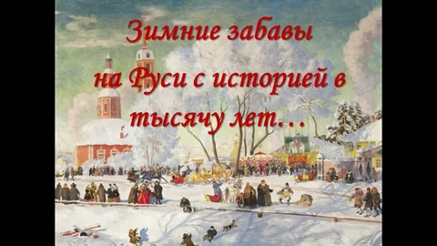
Многие из зимних забав Славян насчитывают не одно тысячелетие. Несколько тысяч лет насчитывает история саней, около трех тысячелетий самым древним костяным конькам. И, конечно, у Славян сохранилось множество игр и состязаний, связанных с коньками, санками и лыжами.
Многие зимние забавы Славян были так или иначе связаны с воинским искусством наших Предков. Взятие снежного городка, кулачные бои, игра под названием «Царь горы» иногда носили шуточный характер, а порою напоминали настоящие воинские состязания.

Slide 5
«Царь горы» - одна из самых древних зимних забав. Заключалась она в том, что на вершину холма поднимался один из самых крепких и опытных бойцов. Обороняться он мог или голыми руками, или обычным посохом. Нападавшие были вооружены кнутами и веревками. Их задачей было самим подняться на вершину, но сделать это было непросто, ведь тот, кого выбирали «Царем горы» зачастую мог сдерживать около десятка осаждавших.

Slide 6
Взятие снежного городка – тоже одна из самых старинных забав. В шуточном варианте городок обороняли девушки. Вооружившись метлами и лопатами, они отважно защищали крепость, засыпали атакующих парней снегом и заранее приготовленными снежными снарядами. Атакующие делились на пеших и конных, понятно, что в этом варианте роль коней тоже доставалась мужской половине. Если кого-то сбивали с «коня», он выбывал из игры. Задачей атакующих было разрушить снежную крепость и захватить знамя. Захвативший знамя получал право перецеловать всех защитниц, но это редко кому удавалось, поскольку девушки оборонялись изо всех сил. Осада и защита городка сопровождалось шутками, прибаутками, частушками, смехом и весельем.

Slide 7
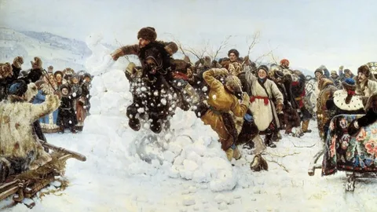
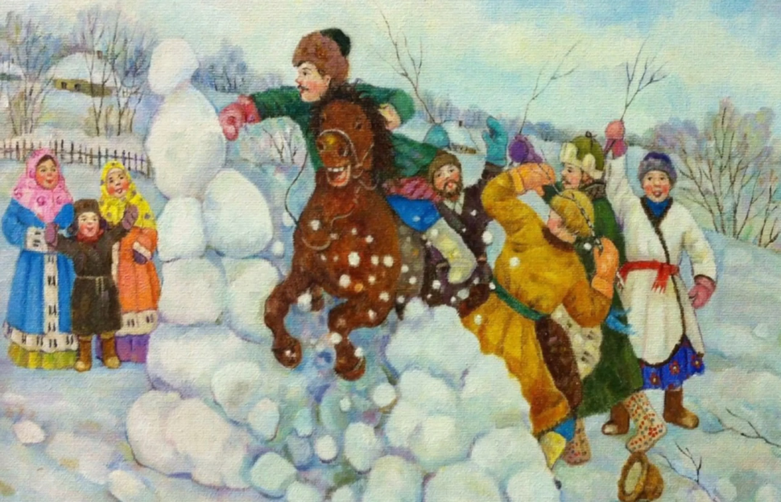
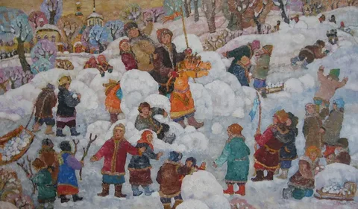

Slide 8
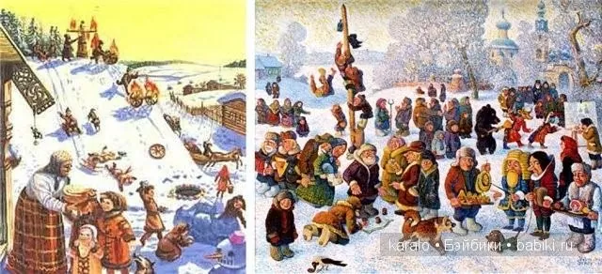
Название «Взятие городка» получила еще одна старинная забава. Заключалась она в том, чтобы достать приз с высокого и гладкого столба. Наверху обычно крепили сапоги, отрез сукна или кафтан с рукавицами. Задача осложнялась тем, что столб обливали водой на морозе. Карабкаться по обледенелой поверхности и впрямь нелегко. Иногда вместо столбов устанавливали гибкие жерди, которые гнулись под тяжестью смельчака, но это не отбивало охоту у желающих испытать свою силу и ловкость.

Slide 9
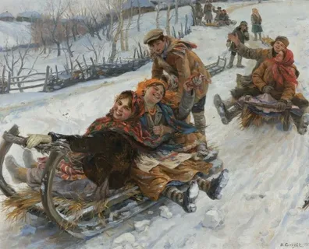
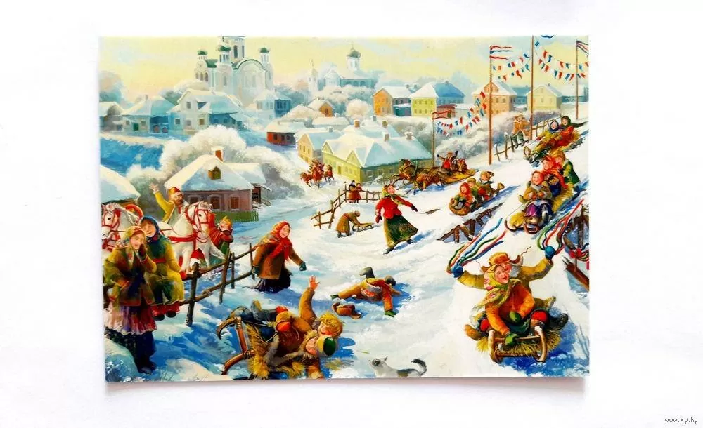
Катание с горок и сегодня одна из излюбленных зимних забав. Но если в нынешнее времена это считается детским развлечением, то в старину кататься с ледяных горок любила и молодежь. Но чем только не катались! В ход шли не только сани, но и рогожи, шкуры, плоские «ледянки», «катульки», выдолбленные из дерева «корежки», напоминающие корыто или долбленую лодку.

Slide 10
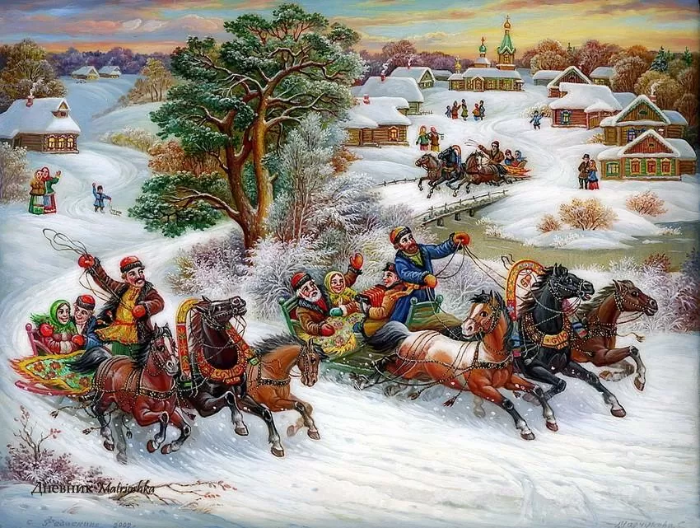
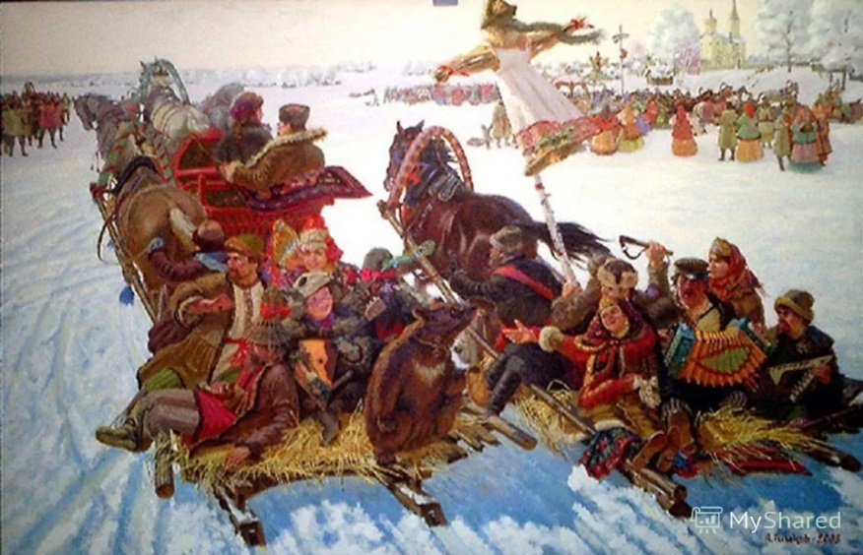
Невозможно себе представить нашу зиму и без катания на русских тройках, или просто на санях, запряженных лошадьми. Сани украшали ярким сукном, войлоком и даже бархатом. Расписную дугу и конскую сбрую – разноцветными ленточками, бубенцами, колокольчиками. В конские гривы вплетали ленты, украшали их шелковыми кистями. Сами сани застилали шубами, коврами. На таких санях катались все, от мала до велика, включая самых маленьких детей. Пожилые люди катались отдельно. Молодежь устраивала настоящие скачки наперегонки.

Slide 11
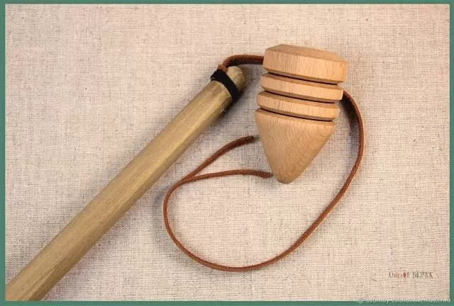
Почти забыта сегодня игра под названием «Кубарь». Кубарь напоминает юлу или волчок, по сути, это цилиндр, стесанный книзу конусом. До наших дней дошло выражение «скатиться кубарем», то есть, вращаясь. Вот и кубарь вращали при помощи веревки или прутика. Задача игроков была запустить кубарь по льду, чтобы он вращался как можно дольше. Иногда устаивали состязания, когда игроки, управляя кубарем при помощи прута, обходили препятствия, умельцы могли и заставить кубарь перевернуться в воздухе. Иногда кубари сталкивали, побеждал тот, что продолжал вращаться.

Slide 12
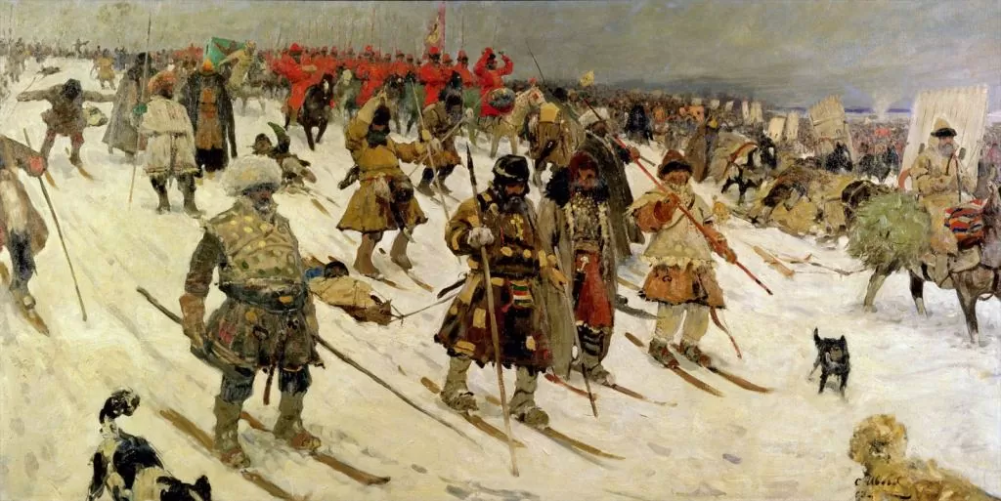
Редкий зимний праздник обходился без катания на лыжах. Слово «лыжи» происходит от славянского «улизнуть», «елозить», этому слову не меньше 800 лет. Лыжные состязания у наших Предков были в чести.
Лыжи зимой использовали с давних пор и повсеместно. Истории известны даже реальные лыжные сражения, начиная с XV века, были даже особые лыжные воинские соединения. Лыжи современных размеров и формы обнаружены в Древнем Новгороде, их датируют XIII веком.

Slide 13
В самом начале лета восточные славяне чествовали Ярилу, бога весеннего солнца. Полностью исполнив свою миссию, Ярила уступал место на небосводе своему летнему воплощению — Купале (или Купайле), и люди благодарили юного бога за расцветшую весной природу, за ее силу и красоту. По традиции, в Ярилин день умывались утренней росой на рассвете — она считалась целебной, а также весьма полезной для будущего урожая. Поскольку Ярила покровительствовал не только домашним, мирным, но и военным делам, то после проведения утреннего обряда переходили к посвящению юношей в воины. Молодые парни должны были пройти ряд испытаний. А это было не так-то просто — признанные бойцы, не раз спасавшие РОД от врагов, были строги и придирчивы к новичкам, ведь в бою нужна не только отвага. Ловкость, сила, умение обращаться с оружием, навыки выживания — вот что должны были продемонстрировать будущие защитники РОДа.

Slide 14
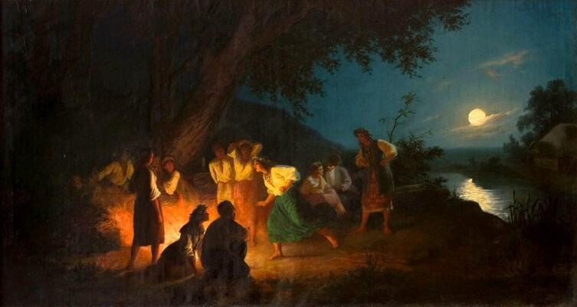
Испытания продолжались весь день, до вечера. Ну, а затем наступал черед роскошного пира с изобильным застольем. На пир собирались все — от мала до велика, и всем находилось и угощение, и занятие.

Slide 15
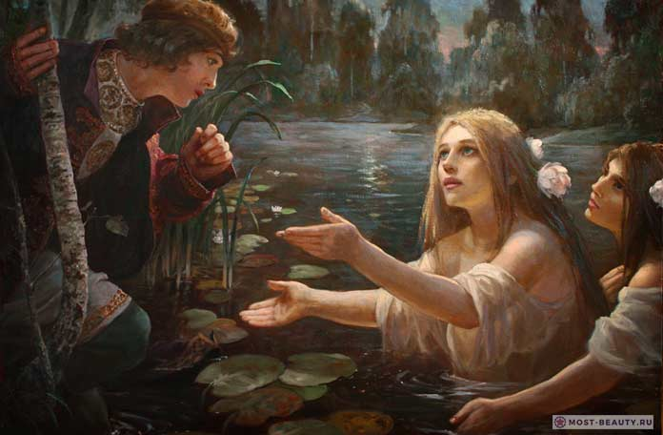
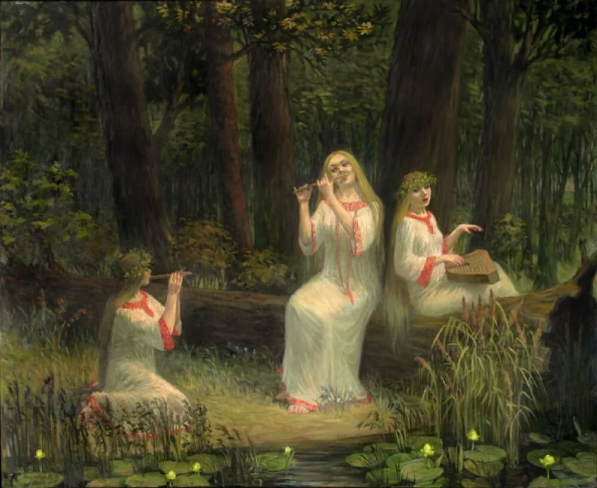
Целая неделя до дня летнего солнцестояния была посвящена русалкам. Русальная неделя, или иначе Русалия, знаменовала некий переходный период от посевных работ к ожиданию урожая. Женщины проводили тайные обряды, оставляя хозяйство и детей на мужчин на целую неделю.

Slide 16
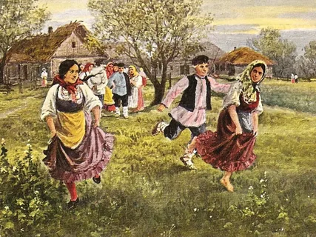
Горелки – есть не что иное, как беззаботное и веселое бегание, повод порезвиться. Собравшиеся становились в круг попарно. Какую-то одну девушку ставили в центре круга «гореть». Как только девушки из круга начинают разбегаться в стороны взявшись за руки, стоявшая в середине бросается их догонять. Если «горевшей» удается догнать какую-то пару и коснуться рукой – «разлучить» – то одна из разлученных девушек, становится в круг вместо нее.

Slide 17
Чехарда. Игроки делятся на две половины и определяют кому быть нагнувшимися. Затем один из них, нагнувшись, встает к стене и упирается в нее головой, позади него встает другой в таком же положении, но держа голову под мышкой первого и так все игроки, кому по жребию выпало стоять у стены. Другая половина игроков друг за другом вспрыгивают верхом на стоящих у стены, при этом они не должны ни за кого и на за что держаться руками. Когда запрыгнут все, то последний запрыгнувший командует («Чехарда, ярда!»), и сидящие верхом должны соскочить на землю. Если при запрыгивании и соскакивании никто не упадет, то все повторяется, в обратном же случае игроки меняются местами.

Slide 18
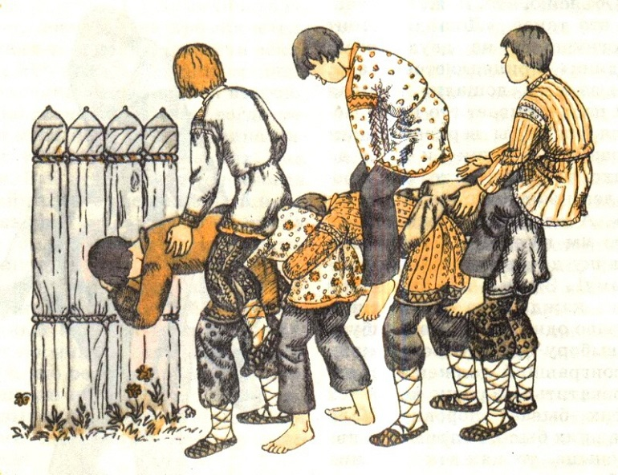

Slide 19
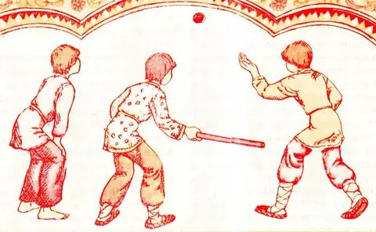
Лапта. Ни один праздник на Руси без игры в лапту не обходился. Играл в лапту и Петр I, играли солдаты и офицеры. В лапту играют на ровной площадке по 5–12 человек. Одна команда считается «бьющей», другая – «водящей». После удачного удара битой по мячу игрок бьющей команды старается добежать до конца поля, где находится «дом», и затем вернуться обратно. Каждый игрок, совершивший такой успешный пробег, приносит команде одно очко. Если его «осалят» мячом, то команда бьющих идет водить в поле.

Slide 20
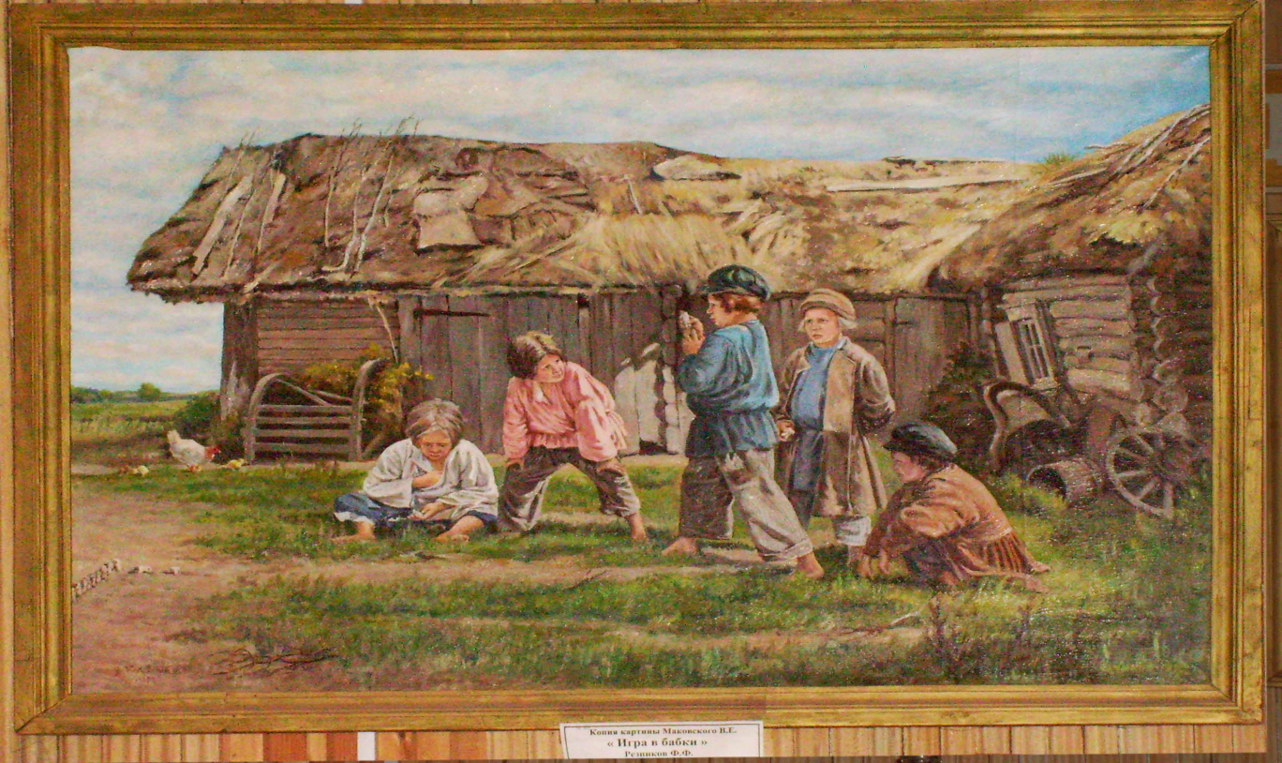
Бабки (те самые косточки из бараньих или коровьих ног) расставлялись поперек улицы, и меткими ударами биты надо было разрушить их шеренгу. По-разному расставлялись бабки, различным было и расстояние, с которого производили бросок. Побеждал, конечно, лучший снайпер. Так с раннего детства развивались глазомер и координация движений.

Slide 21
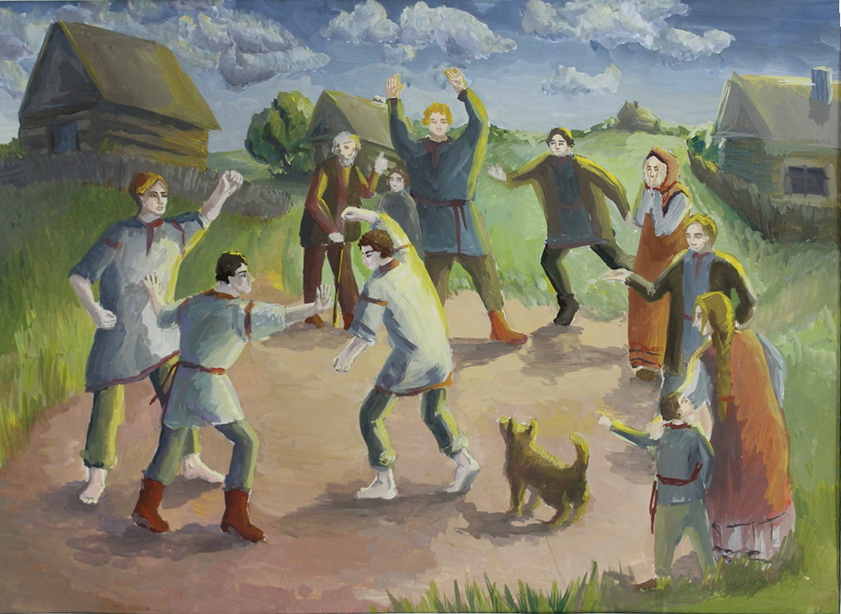
Кулачные бои проводились один на один или «стенка на стенку» (групповой бой). Местами проведения боев в летнее время выбирались «обширные» места – городские площади, поляны. Зимой «потеха» происходила чаще всего на льду рек или озер.

Slide 22
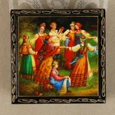
Пляски и танцы
Нам сейчас трудно разглядеть и осознать корни современной славянской пляски, наблюдая ее по телевизору или на гуляниях и праздниках в исполнении фольклорных коллективов. А создавалась она совсем не как развлечение, а как специфическая система игровой тренировки славянских воинов, помогающая вырабатывать боевые двигательные навыки, выносливость развить ловкость и силу. Гопак, трепак, «казачок», «барыня», матросское «яблочко» и другие пляски носят в себе остаточные элементы пешего боя и единоборства.

Slide 23
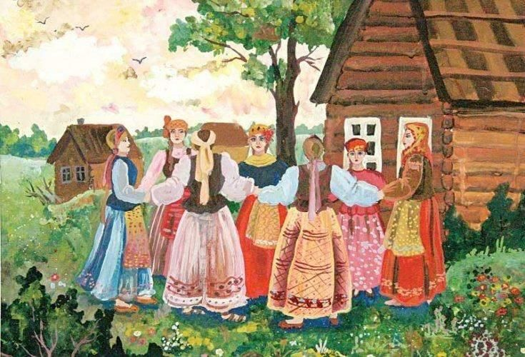
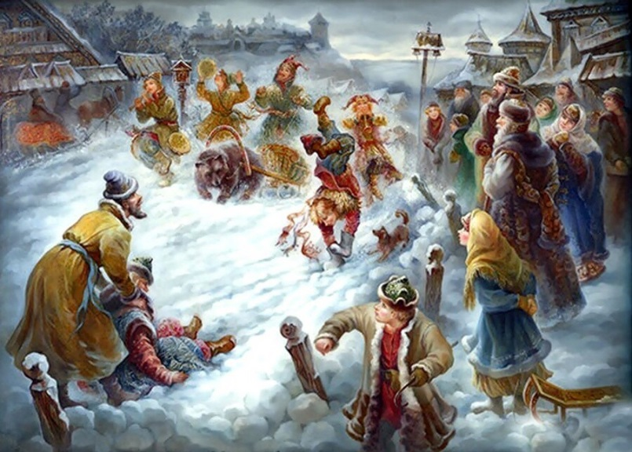
На протяжении веков эти игры сопутствуют повседневной жизни детей и взрослых, вырабатывают особые черты менталитета, важные личностные качества, отражают общественное устройство нации и взгляды на мир.
«Игры издавна служили средством самопознания, здесь проявляли свои лучшие качества: доброту, обучая их, как надо развлекаться и отдыхать».

